Slide 1
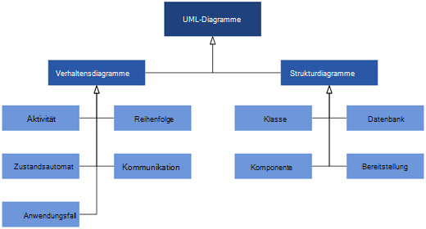
UML
Unified Modelling Language

Slide 2
VORLAGE Überschrift
Punkt 1
Punkt 2
Unterpunkt 1
Unterpunkt 2
Unterpunkt 3

